Slide 1
Modül 2
Mühendislik Start Up Fikrinizi Doğrulama

Slide 2
Mühendislik Start Up Fikrinizi Doğrulama
1
Mühendislik (ve STEM) girişimcilik fikirlerinizi doğrulama
Başlamak istediğinizi yapan başka biri var mı? Değilse, bunun iyi bir nedeni olabilir. İş fikriniz yeni mi? Çalışacak mı? Doğrulama size daha fazla fikir verecektir
Modül 1, girişimciliğe olan ilginizi artırdı ve iş fikri üretiminizi başlatmanıza yardımcı oldu.
Bu Modülde girişimcilik fikirlerinizi nasıl doğrulayacağınızı ve kuluçkaya yatıracağınızı, hedef pazarınızı nasıl tanımlayacağınızı ve benzersiz satış noktalarınızı nasıl belirleyeceğinizi öğreneceksiniz.
2
Mühendislik (ve STEM) girişimcilik fikirlerinizi kuluçkalamak
İş fikrinizi neden ve nasıl kuluçkaya yatırmalısınız?
3
İş Fikrinizi Tanımlayın ve İnce Ayarlamalar Yapın
Avantajlarını ve özelliklerini tanımlayın, değer teklifinizi bulun ve ölçün, benzersiz satış noktalarınızı bilin

Slide 3
BÖLÜM 1:
Mühendislik (ve STEM) Start Up Fikrinizi Doğrulama ve Kuluçkaya Yatırma
Başlamak istediğinizi yapan başka biri var mı? Değilse, bunun iyi bir nedeni olabilir. İş fikriniz yeni mi? Çalışacak mı? Doğrulama size daha fazla fikir verecektir.

Slide 4
Fikir Doğrulama nedir?
Fikir Doğrulama, işinizi, ürününüzü veya hizmetinizi başlatmadan önce fikrinizi test etme ve doğrulama işlemidir. İşletme adınızı ve markanızı test etmek için de kullanılabilir.
Doğrulama, işletmenizin hiç kimsenin ödeyemeyeceği bir nihai ürün oluşturmak için aylar veya yıllar harcamak yerine, sürdürülebilir, büyüyen, ücretli bir müşteri tabanına sahip olacağı konusunda makul bir kesinlik sağlamak üzere tasarlanmıştır. Bu adım adım bir süreç olduğu kadar bir düşünme şekli.
Nihai sonuç doğrulaması, fikrinizin temel bir kanıtı elde etmeye çalışır. - ele almaya çalıştığınız sorunun en basit biçimini minimum uygulanabilir bir ürün ile çözen..

Slide 5
“
Fikir doğrulaması yinelemelidir. Projenizin iş akışı şu olmalıdır: fikir, doğrulama, değiştirilmiş fikir, yürütme, tekrar. Mevcut bir ürüne yeni bir özellik eklemeyi veya teklifinizi başka bir şeye döndürmeyi düşündüğünüzde de benzer bir işlem uygulanır. Sonuç: Araştırmanızı yapın ve fikirleriniz hakkında geri bildirim almayı asla bırakmayın.
”
NATASHA CHE, Soundwise Kurucusu
Source: Business Ideas, Natasha Che

Slide 6
Fikir Doğrulama ve Kavram Kanıtı - neler içeriyor?
İyi bir iş fikrine sahip olmak harika ama başarılı bir işe başlamak için daha fazlasına ihtiyaç var. Başarılı bir iş için fikrinizin temeli olup olmadığını nasıl anlarsınız? Bu kontrol listesi iyi bir başlangıç noktasıdır:
İşletmeniz bir sorunu çözüyor.
Başlangıç için finansman alabilirsiniz.
Benzersiz bir fikriniz veya iş teklifiniz var.
Ürün / iş fikriniz için bir hedef pazar var.
“Neden?” Sorusuna basit ve hızlı bir şekilde cevap verebilirsin.
Fikrini test ettin
Source: https://innovation-village.com/seven-important-metrics-for-validating-your-business-idea/

Slide 7
İşletmeniz bir sorunu çözüyor.
“
En iyi işletmeler insanların kötü kişisel deneyimlerinden gelir. Sadece gözlerinizi açık tutarsanız, sizi hayal kırıklığına uğratan bir şey bulacaksınız ve sonra “iyi, belki de olduğundan daha iyi yapabilirim” diye düşünürsünüz ve işiniz olur.
”
Richard Branson

Slide 8
İş fikrinizin bir sorunu çözmesini sağlamak için
en iyi ipucu:
Gerçek sorunları çözmeye odaklanın ve hedef kitlenizi ürün / iş fikri tasarım sürecinize dahil edin.
Birçok girişimci, bir konsept veya ürün geliştirirken değerli zaman ve para kaybeder, yalnızca ürün / çözümlerinin kullanıcıları için değer yaratmadığını tespit eder.
Ürün / iş fikrinizin amaca uygun olmasını sağlamanın en iyi yolu, onu tasarladığınız insanlarla konuşmaktır.
ANA EYLEM:
Bir yaklaşıma başlamadan önce 40-50 kişiyle konuşun.
Açık fikirli olun ve yol tariflerini değiştirmekten korkmayın.

Slide 9
İşletmeniz fon alabilir
Hiçbir iş (fikir ne kadar iyi olursa olsun), fonlama
ile başlayamaz veya hayatta kalamaz.
Finansman almak için iş fikrinizin şunları yapması gerekir:
Araştırmalara kök salın - ürününüzün ihtiyacını belirleyebilir ve gösterebilir misiniz?
Yenilikçi olmak gerekiyor – yaptığınızın neden özel olduğunu gösterebilir / açıklayabilir misiniz?
Büyüyen / genişleyen ekonomik potansiyeliniz var - yatırımcılara iyi bir yatırım getirisi nasıl gösterebilirsiniz ve bu nasıl bir getiri olacaktır?
Not: Modül 8'de finansman ve fonlamaya daha ayrıntılı bakacağız.

Slide 10
Benzersiz bir fikriniz veya iş teklifiniz var
Harika bir iş fikriniz var ve harika bir işin temeli olduğunu düşünüyorsunuz, ancak benzersiz veya yenilikçi bir fikriniz olduğunu nereden biliyorsunuz?
Rakiplerinizden farklısınız ve nasıl olduğunu gösterebilir / açıklayabilirsiniz. “Başka biri yapıyor ... ama böyle değil”
Başkalarının görmediği bir sorun görüyorsunuz ve yeni bir uygulanabilir çözümünüz var. Belki mühendislik eğitiminizde veya çalışma hayatınızda bir şey eksikliği yaşadınız, niş bir çözümünüz olabilir.

Slide 11
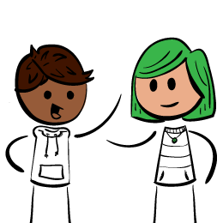
Benzersiz / uygulanabilir bir iş fikriniz olup olmadığını öğrenmek için en iyi ipuçları
İş fikrinizin peşinde koşmaya değer olup olmadığını öğrenmenin basit bir yolu, insanlara - özellikle tanımadığınız kişilere - bunun iyi bir fikir olup olmadığını sormaktır.
Fikrinizi test etmenin bazı basit yolları neler? Mühendislik eğitim ağınız, kolej veya çalışma arkadaşlarınız veya aradığınız bir mühendislik girişimcisiyle görüşün. Ürün veya hizmetiniz hakkında tarafsız görüş bildirmeleri için onlardan isteyin.
Veya çevrimiçi olarak veya kağıt üzerinde bir anket oluşturun ve bir dizi kişiden (bilmediğiniz) katılmasını isteyin, dış geri bildirimleri ürün / hizmet tasarımınız ve nihayetinde iş başarınız için çok önemli olabilir!

Slide 12
Ürün / iş fikriniz için bir hedef pazar var
Harika bir iş fikriniz var ve harika bir işin temeli olduğunu düşünüyorsunuz, ancak benzersiz veya yenilikçi bir fikriniz olduğunu nereden biliyorsunuz?
Rakiplerinizden farklısınız ve nasıl olduğunu gösterebilir / açıklayabilirsiniz. “Başka biri yapıyor ... ama böyle değil”
Başkalarının görmediği bir sorun görüyorsunuz ve yeni bir uygulanabilir çözümünüz var. Belki mühendislik eğitiminizde veya çalışma hayatınızda bir şey eksikliği yaşadınız, niş bir çözümünüz olabilir

Slide 13
Hedef pazarınızı belirleme/tanımlama konusunda en iyi ipuçları
Hedef pazarınızı ne kadar dar tanımlarsanız, o kadar iyidir. Bu süreç niş oluşturmak olarak bilinir ve en büyük şirketler için bile başarının anahtarıdır. Satabileceğiniz iki temel pazar vardır: tüketici (B2C) ve işletme (B2B). Lynda Falkenstein, beşi bizim için önemli olan yedi adımlı bir süreci teşvik ediyor:
Bir istek listesi yapın
Kiminle iş yapmak istiyorsunuz? Mümkün olduğunca açık olun: Coğrafi aralığı ve işletmenizin hedeflemesini istediğiniz işletme veya müşteri türlerini tanımlayın. Kiminle iş yapmak istediğinizi bilmiyorsanız, iletişim kuramazsınız. Falkenstein, "Herkesle iş yapamayacağınızı bilmelisiniz," diye uyarıyor. Aksi takdirde, kendinizi yorma ve müşterilerinizi şaşırtma riskiyle karşı karşıya kalırsınız.

Slide 14
Hedef pazarınızı belirleme/tanımlama konusunda en iyi ipuçları
Odaklanın Ne satmak istediğinizi netleştirerek şunları hatırlayın:
Tüm insanlar için her şey olamazsınız ve
"daha küçük daha büyük." Bu odaklama sürecine başlamak için Falkenstein size yardımcı olması için bu teknikleri kullanmanızı önerir:
En iyi yaptığınız şeylerin ve her birinde örtük becerilerin bir listesini yapın. Başarılarınızı listeleyin.
Hayatta öğrendiğiniz önemli dersleri belirleyin.
Sorunları çözme yaklaşımınızı ortaya koyan kalıplara bakın.
Nişiniz doğal olarak ilgi alanlarınızdan ve deneyimlerinizden doğmalıdır.

Slide 15
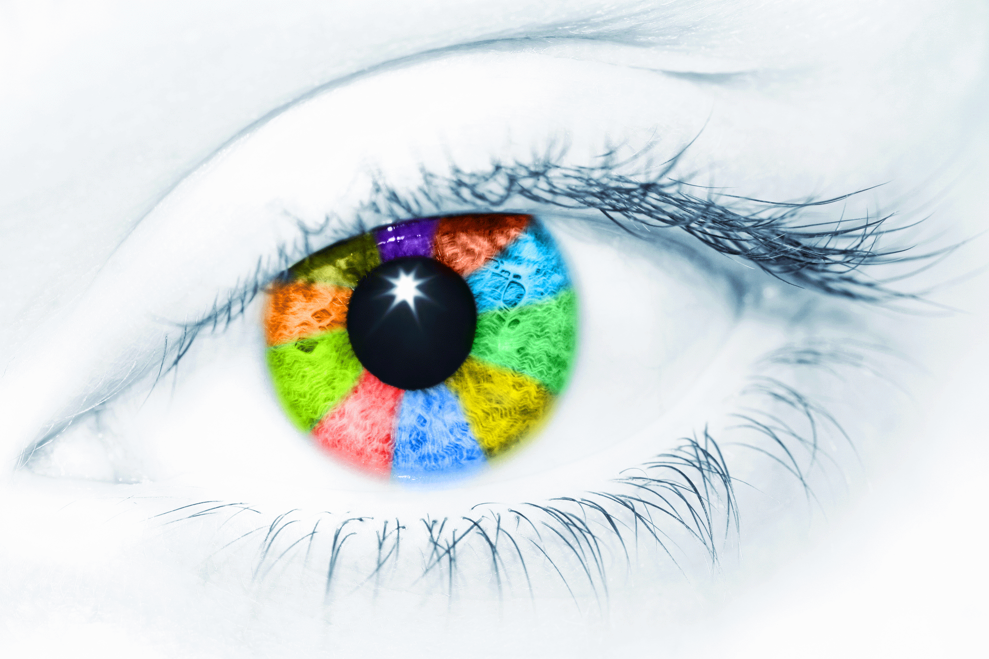
Hedef pazarınızı belirleme/tanımlama konusunda en iyi ipuçları
Müşterinin dünya görüşünü açıklayın
Başarılı bir iş Falkenstein'ın Platinum Kuralı dediği şeyi kullanır: "Başkalarına onların davrandıları gibi davran."
Dünyaya potansiyel müşterilerinizin bakış açısından baktığınızda onların ihtiyaçlarını veya isteklerini belirleyebilirsiniz. Bunu yapmanın en iyi yolu, potansiyel müşterilerle konuşmak ve ana kaygılarını belirlemektir.

Slide 16
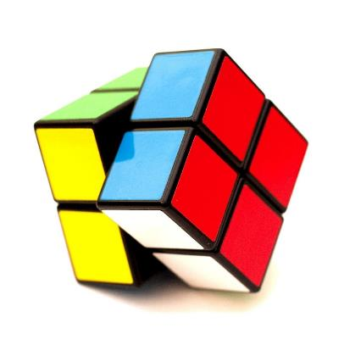
Hedef pazarınızı belirleme/tanımlama konusunda en iyi ipuçları
Sentez Bu aşamada, niş hedef pazarınız fikirleriniz ve müşterinin ihtiyaçları yeni bir şey yaratmak için birleştikçe şekillenmeye başlamalıdır. İyi bir niş pazar ürününün beş özelliği vardır:
Sizi gitmek istediğiniz yere götürür - başka bir deyişle, uzun vadeli vizyonunuza uygundur.
Birileri bunu istiyor - yani müşterileriniz.
Dikkatle planlanmıştır.
Türünün tek örneği, "şehirdeki tek oyun."
Gelişir, farklı kar merkezleri geliştirmenize ve temel işi sürdürmenize izin verir, böylece uzun vadeli başarı sağlar

Slide 17
Hedef pazarınızı belirleme/tanımlama konusunda en iyi ipuçları
Değerlendir
Şimdi, önerilen ürün veya hizmetinizi 4. Adımdaki beş kritere göre değerlendirme zamanı.
Belki de aklınızdaki nişin hazır olduğunuzdan daha fazla geliştirme kaynağı gerektirdiğini göreceksiniz.
Bu, yukarıda belirtilen kriterlerden birini karşılamadığı anlamına gelir. Not alın ve bir sonraki fikre geçin

Slide 18
Hedef pazar doğrulamalarını test ederken
en iyi ipuçları
Hedef kitlenin ürününüze uygun olup olmadığına ilişkin değerlendirme
Konumlandırmanız için bir test
Konumlandırma için yeni fikirler üretmenin bir yolu
Ürününüzün hedef pazar için gerçek değer sağlayıp sağlamadığını görmek için bir test
Yeni değer ifadelerini öğrenmenin bir yolu
Hedef pazarınız hakkında daha derin bir anlayış
Hedef pazarınızın satın alma davranışını daha iyi anlamak
Pazar doğrulaması, hedef pazarınızdaki kişilerle yapılan bir dizi röportajdır. Bu görüşmeler, ürün konseptinizi potansiyel hedef pazar nişinize karşı test etmek için kullanılır.
Piyasa doğrulamasının gerçekleştirilmesinin avantajları

Slide 19
Hedef pazar doğrulamalarını test ederken
en iyi ipuçları
Barbara Tallent bu alanda bir uzmandır. Bir kılavuz olarak, bir tüketici ürününü test ediyorsanız yüzlerce görüşme isteyebilirsiniz.
İşletmeler arası bir ürün oluşturuyorsanız / sunuyorsanız, genellikle 20-30 görüşmelerden iyi bir piyasa doğrulaması alabilirsiniz.
Barbara’dan İPUCU: İstediğiniz röportaj sayısını seçin ve ihtiyacınız olan kişi sayısını almak için üçle çarpın.

Slide 20
Hedef pazar doğrulamalarını test ederken
en iyi ipuçları
Piyasa Doğrulama Soru Setini Oluşturma
Piyasa doğrulamasının en önemli kısmı, sorduğunuz sorular ve nasıl sorduğunuzdur. Bilimsel bir araştırmanın aksine, hedef pazarınızın duygularını anlamaya çalışıyorsunuz. Onları nasıl ve neden yaptıkları ve ürününüzü satın almalarını sağlayacak şeyler hakkında konuşmaya yönlendiren açık uçlu sorular sormak isteyeceksiniz.
Hedef pazarınızı veya konumunuzu doğrulamaya çalışın, her zaman sormanız gereken temel bir soru şudur: "Gece seni ayakta tutan şey nedir?"Cevabın ürününüzle bir ilgisi olmayabilir, ancak size öncelikler herhangi bir ürün veya hizmeti dikkate alırken olacaktır.

Slide 21
Hedef pazar doğrulamalarını test ederken
en iyi ipuçları
Piyasa Doğrulama Soru Setini Oluşturma
Temel ilk sorunun ötesinde, ürün konumlandırmanızı ve / veya hedef pazarınızı denemenize izin veren sorular oluşturmanız gerekecektir. İşte bazı örnek sorular:
[Ürün / alan] konusuna aşina mısınız?
Konumlandırma ifadenizi kullanın ve sonra "Kuruluşunuz için bu [ürün / hizmet] 'te değer görüyor musunuz?"
Bu sene bu [ürüne / hizmete] yatırım yapmayı mı planlıyorsunuz? Gelecek yıl?
Bu alanda ürün veya hizmet uygulamaktan kuruluşunuzda kim sorumlu?

Slide 22
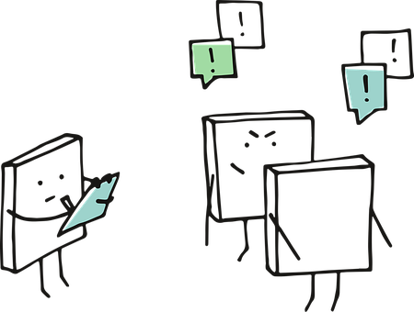
Hedef pazar doğrulamalarını test ederken
en iyi ipuçları
Piyasa Doğrulama Soru Setini Oluşturma
Aşağıdakilerle ilgili sorular da dahil olmak üzere ürününüze özgü birçok sorunuz olmasını isteyeceksiniz:
çevreleri (ürününüzü çevrelerine eklemenin ne kadar kolay olacağını size söyleyecektir)
kültürel konular (ürününüzü benimsemenin ne kadar kolay olacağını söyleyecektir)
bütçeleme (insanların ürününüzü satın almak için gerçekten paraları olup olmadığını söyleyecektir)

Slide 23
Hedef pazar doğrulamalarını test ederken
en iyi ipuçları
Verilerin Analizi
Durumun ilginçleştiği yerde verileri analiz edin.
Aşağıdakileri içeren üst düzey bir özet oluşturmak iyi bir fikirdir:
önemli bulgular
ürün konumlandırmasında önerilen değişiklikler
değer ifadesi
hedef piyasa
Bu bulgular, iş fikrinizin işe yarayıp yaramadığını değerlendirmek için anahtar olacaktır.

Slide 24
“Neden?” Sorusuna basit ve hızlı bir şekilde cevap verebilirsiniz.
Mühendislik iş fikriniz ne kadar basit veya karmaşık olursa olsun, “neden?” sorusuna kolayca cevap verebilmelisiniz. Sorulduğunda çünkü fikrim ihtiyaç / yenilikçi / kazanan diyebilmelisiniz.
Asansör Konuşması (Elevator Pitch), “neden?” Cevabını uygulamanın harika bir yoludur. Bir asansör konuşması veya asansör sunumu, bir fikrin, ürünün veya şirketin kavramı, herhangi bir dinleyicinin kısa sürede anlayabileceği şekilde açıklayan kısa bir açıklamasıdır. Bu açıklama tipik olarak üretilen şeyin kimin için olduğunu, ne yaptığını, neden gerekli olduğunu ve nasıl yapılacağını açıklar.

Slide 25
“Neden?” sorusunu cevaplamak için en iyi ipuçları
Asansör Konuşmasını Uygulayın (elevator pitch)
Asansör kapısı açılır ve kim içeri girer? Yatırımcı Ivan'dan başkası değil.
Ivan’ın sekreterine aylarca onunla bir toplantı planlamak için defalarca sesli mesaj bıraktınız. Asansör yükselmeye başlar ve Ivan'ın dikkatini çekmek ve ona iş fikrinizi sunmak için bir dakikadan az zamanınız olduğunu bilirsiniz.
Bu fırsat bir daha asla gelmeyebilir - şükür ki açık ve özlü asansör konuşmanızı hazırsınız!
Source: www.storyboardthat.com/create/elevator-pitch

Slide 26
Etkili bir Asansör Konuşması için 5 eleman:
Oltayı atmak- Bu, adımınızın ilk kısmı olmalı; dinleyicinizin dikkatini hızlı bir şekilde kavrayan benzersiz veya gösterişli bir ifadeye ihtiyacınız var. İyi bir kancaya sahip olmak, adımınızı doğru başlangıça çıkarmak için gereklidir.
Açık olun - Asansör konuşmanızın amacı dinleyicinizin ne söylediğinizi tamamen anlamasını sağlamaktır. Satış konuşması sona erdiğinde, şirketinizin ne yaptığını ve onlara neler sunabileceğinizi tamamen anlamalıdırlar.
Görsel Olun - Mümkün olduğunca açıklayıcı olmak istersiniz. Dinleyicinizin kafasına bir resim çizin, böylece perde onlarla yankılanır ve unutmazlar.
Kısa ve öz olun - Puanınızı almak için sadece 30-60 saniyeniz var, bu yüzden hızlı olduğunuzdan emin olun.
Bir Hikaye Anlatın - Asansörünüzü kısa bir hikaye haline getirin. Kahramanınızın sorunuyla başlayın ve onları şirketinizin bu sorunu neden çözebileceğine ve kahramanların hayatını iyileştirebileceğine yönlendirin. Basit ve ilişkilendirilebilir yapın.

Slide 27
Fikrini test ettin
Bazen, iş fikrinizin kazanan olup olmadığını gerçekten anlamayacaksınız, bunu gerçekten insanların önünde test edip pazara sunana kadar. Bu gerçek pazar deneyimi, ne sattığını, fiyatlandırmanıza tepkisini bulmanıza ve ürünleriniz ve / veya hizmetleriniz hakkında geri bildirim almanıza yardımcı olabilir.
Bunu yapmanın bazı yolları:
Potansiyel alıcılarla toplantılar ayarlayın
Bir ticaret fuarına katılın
Bir gösteri düzenleyin
Açık bir gün geçirin
Sosyal medyaya mesaj gönderin
Bir foruma katılın ve insanlardan ürünü / hizmeti test etmesini veya kullanmasını isteyin

Slide 28
Fikrinizi test etmek için en iyi ipuçları
Bir Odak Grubuna Ev Sahipliği Yapın
Odak Grup, bir ürün, hizmet, iş fikrine yönelik görüşlerini, inançlarını ve tutumlarını paylaşmaları istenen bir grup bireydir (genellikle hedef pazarınızın bir kısmından oluşur).
Odak Grupları genellikle yüz yüze yapılır, ancak web sohbeti ve çevrimiçi forumlar (örneğin Facebook grupları) aracılığıyla çevrimiçi odak grupları da hızlı ve uygun maliyetli yöntemler haline gelmektedir.

Slide 29
Fikrinizi test etmek için en iyi ipuçları - Prototip oluşturma
Maddi ürününüze veya hizmetinize geri bildirim almak çok önemlidir. Aksi takdirde diğer tüm testler teoriktir. Bir prototip oluşturmanın bazı yolları şunlardır:
Basit bir model tasarlayın - Ürününüz ister fiziksel ister dijital olsun, ürünün nasıl görüneceğine dair hızlı bir örnek oluşturarak işe başlayın ve kitlenize gösterin. Bu ev yapımı ve basit olabilir.
Bir Hackathon'a Katılın - Hackathonlar, başlangıçta düzinelerce kullanıcı testçisi ile, başlangıç işleminizin erken aşamalarını yoğun bir şekilde geliştirmek için düşük riskli bir fırsat sunar. Bunlar, projenize katkıda bulunan büyük uzmanlık elde etmenin çok motive edici bir yoludur.
Bir açılış sayfası oluşturun - İşletmeniz hakkında bir fikriniz olduğunda, kullanıcıların daha fazla bilgi için kayıt olabilecekleri bir çevrimiçi açılış sayfası oluşturun. Ardından, kullanıcıların teklifinizle alakalı olup olmadığını görmek ve gerçekte daha fazla bilgi edinmek için kaydolmak için sayfanıza trafik çekmeye çalışın.
Ek bonus: Lansmana hazır olduğunuzda, ilgilendiğini belirten kişilerin e-posta listesine zaten sahipsiniz.

Slide 30
Bölüm Özeti: Fikir Doğrulama nedir?
Doğrulama başarının garantisi değildir ve kesinlikle kolay değildir.
Doğrulama, ilk ödeyen müşterilerinize ve gelecekteki büyümeniz için temel oluşturmak üzere tasarlanmıştır.

Slide 31
BÖLÜM 2:
İş Fikrinizi Kuluçkalamak
Neden ve nasıl yapmalısınız?

Slide 32
İş geliştirme merkezleri nelerdir?
Kuluçka Merkezleri genellikle hükümet tarafından finanse edilir, eğitim kurumları tarafından barındırılır ve uzun vadeli destek sunar.
İster teknolojik, ister mühendislik, hatta bilimsel olsun, her türlü girişimi kuluçkaya yatırırlar; aynı zamanda sosyal girişimci projeleri teşvik ederler ve her birinin bir odak alanı olabilir.

Slide 33
Neden kuluçka?
Kuluçka merkezi, fikrinizi başarılı bir başlangıç için odaklamanıza ve geliştirmenize yardımcı olacaktır.
Fikrinizin potansiyeli olduğunu görürlerse, size çalışma alanı, başlangıç fonları ve teknik destek sunacaklardır. Sizi bir danışmana bağlayacaklar ve ayrıca VC'ler, melek yatırımcılar, özel yatırımcılar vb. ile bağlantı kurarak para toplamanıza yardımcı olacaklar.
Programlarında yer bulduktan sonra, diğer takımların yanı sıra mentorlardan da görüşürken fikirlerinizi ince ayarlamaya ve geliştirmeye odaklanabilirsiniz.
Ayrıca iş modeli, pazarlama, IP sorunları vb. Konularda size yardımcı olacaklardır. Bununla birlikte, sundukları tüm destek ve mentorluk karşılığında bazıları işinizde bir hisse senedi hissesi talep edecektir.

Slide 34
Kuluçka, aşamalarda deneme yapmanıza olanak tanır.
İşe yarayanları büyütün ve işe yaramayanları budayın!
Her endüstri ve her işletme sürekli değişimle karşı karşıyadır. İşletmenizi fikirden geliştirmeye, aşamalı olarak denemeye, küçük değişiklikleri ve pilot projelerinizi, tüm girişiminizi onlara taahhüt etmeden önce denemek için geliştirdikçe.
Ardından, öngörülen etkiye sahip olup olmadığını görmek için denemenizin sonuçlarını değerlendirin ve eğer yapmamışsa ayarlamalar yapın. İşe yarayanları büyütün ve işe yaramayanları budayın!

Slide 35
Kuluçka, iş modelinizi mükemmelleştirmek için size zaman kazandırır
Bir iş modeli, bir kuruluşun ekonomik, sosyal, kültürel veya diğer bağlamlarda nasıl değer yarattığı, sağladığı ve yakaladığı gerekçesini açıklar.
Bazı heyecan verici yeni iş modelleri arasında platform tabanlı, kitlesel özelleştirme 2.0, tutumlu, modern takas, 'istediğinizi öde' ve mega hiperlokal (Read more)
Ancak sizin için doğru modeli seçmek, aşağıdaki soruların cevaplarıyla başlar:

Slide 36
İş Modeli Yaratıcı Sorgulama
Biz kimiz? (Kurucu ve Ekip - eğer tek bir girişimciyseniz, bu ekip tanımı, dış danışmanlık ekibinizin beceri ve yeterliliklerini, yani muhasebeci, mentor, pazarlama, kalite güvencesi ve BT taşeronları vb.)
Geçmiş iş deneyimleri (Hem olumlu hem de olumsuz diğer iş veya iş deneyimleri bu noktaya ve bu iş fikrine yol açtı?)
Ne yapmaya çalışıyorsun? (Misyon)
Hangi problem çözüyorsun? (Daha hızlı / daha iyi / daha kolay / ucuz) Neden daha kârlı yapabiliriz?
Bunu nasıl başaracaksın? (Operasyonlar)
MODULE 5 WILL TAKE YOU THROUGH CHOOSING YOUR BUSINESS MODEL

Slide 37
BÖLÜM 3
İş Fikrinize İnce Ayarlamalar Yapın
İnce Ayar İlkeleri, Yaklaşımları kullanarak ve farklı Metriklere bakarak İş Fikrinizi İnce Ayarlamalar yapmanıza yarar. Avantajlarınızı ve Özelliklerinizi ve Eşsiz Değer Teklifinizi Tanımlama, Benzersiz Satış Noktaları nasıl tanımlayacaksınız?

Slide 38
İş Fikrinize İnce Ayarlamalar Yapın
Bir Start Up olarak, müşterinizin ihtiyaçları hakkında bilgi edinirken ayarlama, uyarlama ve yenilik yapma kapasiteniz, pazarlama ortamı ve genel endüstri dinamikleri, girişiminizin başarısını belirlemede önemli bir faktör olacaktır.
Erken dönemdeki bir şirketin en önemli görevlerinden biri, karlı ve ölçeklenebilir bir model bulunana kadar dönerek ve ayarlayarak çeşitli iş modellerini denemektir.
Neredeyse her şey bir Start Up’ta sıfırdan inşa edildiğinden, ince ayar iş fikrinin tüm yönlerine uygulanabilir: satış ve pazarlamadan ürün geliştirme ve işe alım. İlk yenilikleri uygulanabilir bir iş modeline dönüştürme sürecinde, nihai model orijinal niyetlerden çok farklı görünebilir

Slide 39
İş Fikrinize İnce Ayarlamalar Yapın
Prensipler
Öğrenmeyi En Üst Düzeye Çıkarın
Finansal kaynakların az olduğu bir ortamda, girişimcilerin işten çıkmayı önlemek için mümkün olduğunca çabuk öğrenmeleri gerekir. İşletmeler genellikle başarısızlıktan başarıdan daha fazlasını öğrenirler; bu, belirli miktarda risk almayı ve başarısızlıkla birlikte konforu gerektirir.
A / B’ testi iki farklı ürün tasarımını test etmesi anlamına gelebilir
Değer tekliflerinin eksikliklerini mümkün olan en kısa sürede öğrenmek için, girişimlerin bir "Minimum Geçerli Ürün" (MVP) yayınlaması teşvik edilir: müşterilerin kullanmak ve ödemek istedikleri ürün veya hizmetin en yalın sürümü
Read for More Information: https://www.startupdecisions.com.sg/startups/launch-and-growth/business-model-fine-tuning-after-launch/

Slide 40
İş Fikrinize İnce Ayarlamalar Yapın
Prensipler
Müşteriyi elde tutma hakkında düşünmeye başlayın
Mevcut müşterileri mutlu etmeyi başaran bir şirket, kanıtlanmış bir iş modeline ve pazarda yerleşik bir yere doğru ilerleyen bir iştir.
İş modeline ince ayar yapmanın bir yolu, hizmeti bir veya iki ay sonra kullanmayan müşterileri elde tutma analizlerine dahil etmemek olabilir; böylece şirket, müşteri elde tutmanın yalnızca harika bir kullanıcı deneyimi sağlamaya bağlı olduğunu bilir ve kullanıcı ilgisizliğinin bir sonucu değildir.
Read for More Information: https://www.startupdecisions.com.sg/startups/launch-and-growth/business-model-fine-tuning-after-launch/

Slide 41
İş Fikrinize İnce Ayarlamalar Yapın
Prensipler
Müşteri sorunlarını daha iyi anlamak
İnce ayar sürecinin önemli bir parçası, müşterileriniz için çözmekte olduğunuz sorunların tam olarak anlaşılması için çalışıyor. Müşteri doğrulama aşamasında, sunduğunuz ürünü satın almak istemeyen birçok müşteri bulacaksınız, çoğu zaman dile getirdiğiniz sorunu yaşamadıkları için. Ürününüzün veya hizmetinizin erken yinelemelerini serbest bırakarak kendinizi gerçek müşterilerden gelen geri bildirimlere maruz bırakma cesaretiniz ne kadar çabuk olursa, müşterilerinizin tam olarak ne istediğini o şekilde anlarsınız.
Daha Fazla Bilgi İçin Okuyun: https://www.startupdecisions.com.sg/startups/launch-and-growth/business-model-fine-tuning-after-launch/

Slide 42
İş Fikrinize İnce Ayarlamalar Yapın
Prensipler
Müşteri sorunlarını daha iyi anlamak
Müşteriler neden rekipten değil benden satın almalı?
Müşteriler, ürün veya hizmetlerime harcamak için ne kadar paraya sahip?
Ürünüm veya hizmetim müşterilerimin yaşamlarını nasıl kolaylaştırıyor?
Günün hangi saatinde ve hangi konumda müşteriler alışveriş yapmayı tercih ediyor?
Read for More Information: https://www.startupdecisions.com.sg/startups/launch-and-growth/business-model-fine-tuning-after-launch/

Slide 43
İnce Ayar: Avantajlar ve Özellikler
Avantajlar ve Özellikler Arasındaki Fark
Özellikler, ürününüz hakkında neler yapabileceği, boyutları ve özellikleri gibi yüzey ifadeleri olarak tanımlanır.
Yararlar, tanımı gereği, bir ürünün okuyucu için gerçekte neyi başarabileceğini gösteren sonucunu gösterir.
Özelliklere Örnekler: Basitçe, bir özellik ürününüzün sahip olduğu veya sahip olduğu bir şeydir. SaaS şirketleri için, bu genellikle kullanıcıların bir şeyler yapmasını sağlayan bir yazılım programı tarafından sunulan işlevdir. Ürün özelliklerinin diğer örnekleri arasında beş bıçaklı tıraş makineleri, değiştirilebilir uçlu elektrikli matkaplar, kırılmış buz yapabilen buzdolapları vb.
Read for More Information: https://www.printwand.com/blog/benefits-vs-features-the-crucial-key-to-selling-your-product

Slide 44
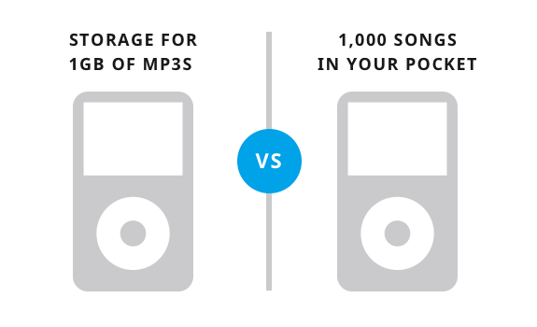
İnce Ayar: Avantajlar ve Özellikler
Avantajlar ve Özellikler Arasındaki Fark
Yararlar potansiyel bir müşterinin gerçek bir müşteri haline gelmesinin nedeni, kullanıcıların (umarım) ürününüzü veya hizmetinizi kullanarak deneyimleyeceği sonuçlar veya sonuçlardır.
Temel olarak, faydalar müşterinin sattığınız ürünü satın almayı seçmesinin başlıca nedeni olarak düşünülebilir.
Özellik, bir şeyin ne olduğudur. Fayda ise kullanıcıların onunla ne yapabilir ya da başarabileceğidir.
Read for More Information: https://www.printwand.com/blog/benefits-vs-features-the-crucial-key-to-selling-your-product

Slide 45
İnce Ayar: Avantajlar ve Özellikler
Avantajlar ve Özellikler Arasındaki Fark
Ürününüzün özelliklerinden her biri küçük bir uygulama ile bir faydaya dönüştürülebilir. Bunu yapmak, kitlenizin sizinki gibi bir üründe ne aradığını daha iyi anlamanıza yardımcı olacaktır. Bu, kitlenize ulaşmanıza, mesajınızı anladıklarından emin olmanıza ve sonuç olarak ürün veya hizmetinizi satmanıza yardımcı olacaktır. Bu dönüşüme ulaşmak için izleyiciye özelliğin kendilerine nasıl fayda sağlayacağını anlatmanız yeterlidir.
Daha fazla örnek :
Bir arabadaki gaz sarfiyatı bir özelliktir; gazdan tasarruf edebileceğiniz para miktarı bir avantajdır.
Bir süveterin önündeki cepler bir özelliktir; anahtarlarınız için bir yere sahip olmak ve kışın ellerini sıcak tutmak her ikisi de avantajıdır.
Eve teslim bir özelliktir; mağazaya gitmek için programınıza ara vermek zorunda değilsiniz.

Slide 46
İnce Ayar: Benzersiz Değer Önerisi
Farklılaşma, şirketlerin sürekli katılım göstermesi gereken en önemli stratejik ve taktik faaliyetlerden biridir.
Theodore Levitt
Bir Değer Önerisi tam olarak nedir?
Benzersiz bir satış teklifi (USP, aynı zamanda benzersiz satış noktası olarak da görülür), bir ürünü rakiplerinden, en düşük maliyet, en yüksek kalite veya türünün ilk ürünü gibi farklılaştıran bir faktördür.
Bir USP, “rakiplerinizin sahip olmadığı şey” olarak düşünülebilir.

Slide 47
Güçlü Bir Değer Önerisi Yazma
Güçlü bir değer teklifi yazmak, öğrenebileceğiniz bir beceridir, ancak diğer tüm beceriler gibi, bunu doğru yapanlardan örnekler görmeye yardımcı olur.
Örnek Teknik USP : Invision
Invision, insanların tasarım maketlerini ve prototiplerini paylaşmalarını, görüntülemelerini ve işbirliği yapmalarını kolaylaştırarak tasarım sürecini kolaylaştırmaya kendini adamıştır. Sonuç? Değer teklifinde açıklandığı gibi daha iyi tasarım, daha hızlı ve ekip olarak yapılır.
Platform Turu
https://www.invisionapp.com/

Slide 48
Vaka Analizi : Eleonora Burzyńska ile söyleşi
Quantum sp. z o.o. Kurucu ve CEO’su
Başlık: Eleonora Şirketini Nasıl Oluşturdu ve Geliştirdi
Açıklama: Kendi şirketini yöneten Eleonora Burzyńska ile yaptığı röportaj Quantum sp. z o.o. İşletmesinin arka planlarını ve şirketi yaratmasına ve geliştirmesine yardımcı olan DrBarbara.pl uygulaması fikrini sunar. Gelecekteki büyüme için bazı planlar da belirtilmiştir.
Video (Lehçe):
https://www.youtube.com/watch?v=noGCcx_foF0
POLAND

Slide 49
Neler Öğrendik?
Mühendislik (ve / veya STEM) fikrimi nasıl doğrulayacağını ve kuluçkalandıracağını anlıyorsunuz. Fikir doğrulamasının ne olduğunu biliyor, neyi arayacağınızı, önemli ipuçlarını, önemli soruları ve testleri öğrenebilirsiniz.
Artık hedef pazarımı daha iyi anlıyorsunuz, nasıl araştırılacağını, kilit soruları, röportaj nasıl yapılacağını ve sonuçları nasıl doğrulayıp değerlendireceğini biliyorsunuz.
Asansör konuşması yapmak için neyin gerekli olduğunu biliyorsunuz.
Özellikler ve Avantajlar, Benzersiz Değer Önerisi ve Benzersiz Satış Noktası arasındaki farkı biliyorsunuz
İş fikrinizi nasıl kuluçkalayacağınız ve geliştireceğiniz çok önemlidir

Slide 50
EKSTRA ÖĞRENME
Bu bölümde size daha derinlemesine araştırma yapabilmeniz için ele alınan konular hakkında bazı ek bilgiler sunuyoruz.

Slide 51
İlişkileri Erken Kurun
Deneyimli mühendislik girişimcileri, danışmanları ve yatırımcıları ile olabildiğince erken ilişkiler geliştirmeye başlayın.
Sadece müşterilerle ve son kullanıcılarla konuşmakla kalmayıp ekosistemdeki deneyimli insanlarla bağlantı kurmak da önemlidir.

Slide 52
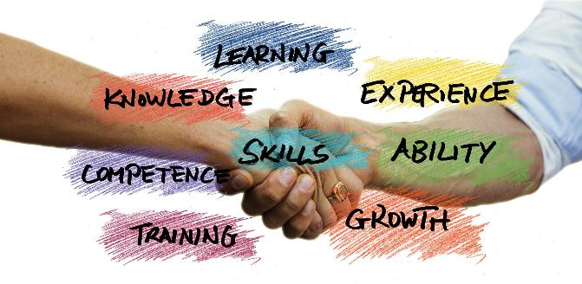
Güçlü, Kalıcı İş İlişkileri Oluşturmanın 11 Yolu
Kalıcı iş ilişkileri, özel ve tutarlı çalışma olmadan gerçekleşmez ve gelişmez. İş ağımız, destek, yön ve içgörü için güvenebileceğimiz, güvenebileceğimiz ve güvenebileceğimiz nitelikli, seçici bir grup insan olmalıdır.
Otantik ol
Paylaşılan Hedefleri ve Değerleri Belirle
Karşılıklı saygı geliştir
Kırılgan yanlarını paylaş
"Arkanı kolluyorum"
İnsanlar Birbirleriyle Ağ Kurmak İçin Anlamlı Bağlantılar Kurun

Slide 53
Güçlü, Kalıcı İş İlişkileri Oluşturmanın 11 Yolu
Daha kişisel olun
Birlikte yapılması eğlenceli bir şey planlayın
Beklentileri bırakın
Beyin fırtınası zamanlayın
Bir şey istemeden önce bir şey teklif edin
READ for further information: https://smallbiztrends.com/2015/06/build-lasting-business-relationships.html

Slide 54
Teşekkürler!
Aklına takılanı sorabilirsin ☺
@EMERGEPROJECTEU
https://www.facebook.com/EMERGEPROJECTEU/?ref=br_rs
http://www.emergeengineers.eu/project-partners/
http://www.emergeengineers.eu/
#EMERGE #femaleengineers #Erasmus+
#femaleentrepreneurs

